Slide 1
Geografi C
Geologi, Time 4

Slide 2
Mål
Forståelse af jordskælvsmekanismer
Forståelse af Tsunami begrebet
Forståelse af jordskælvsbølger og deres udbredelse

Slide 3
Jordskælv
Klik
Klik2

Slide 4
Jordskælv, del 2
Spændinger i Litosfæren opbygger energi
Når spændingerne udløses, opstår bevægelse og dermed jordskælv

Slide 5
Jordskælv, del 3
Jordskælv kan forekomme i dybder indtil 700 km
Centrum for jordskælvet kaldes Hypocenter.
Over jordskælvscentrum på jordoverfladen findes Epicenteret
Styrke måles på Richter skala (en base-10 logaritmisk scala)

Slide 6
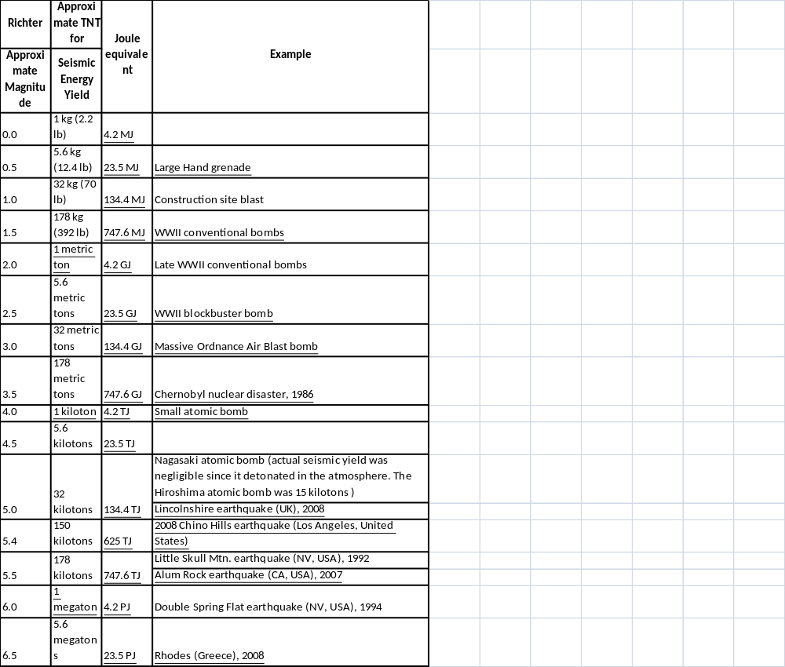

Slide 7
Jordskælv, Spørgsmål 1
Hvor forestiller du dig, at jordskælv primært vil forekomme ?

Slide 8
Jordskælv, Spørgsmål 2
Hvorfor kan der være jordskælv i Danmark ?

Slide 9
Jordskælv, Spørgsmål 3
Hvorfor kan jordskælv forekomme i dybder på op til 700 km ? Og hvor vil man forestille sig det sker ?

Slide 10
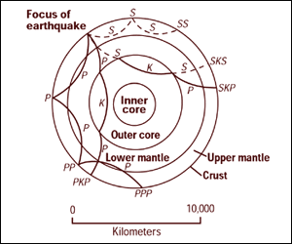
Jordskælvsbølger
Inddeles i P-, S- og L-bølger

Slide 11
Jordskælvsbølger, del 2
P-bølger
  Findes i fast og flydende stof
  Trykbølger
  Partikler bevæger sig sammen og trækker sig væk fra hinanden (bølger)
  Bølgerne afbøjes ved overgang mellem to typer stof

Slide 12
Jordskælvsbølger, del 3
S-bølger:
  Findes kun i faststof
  Tværgående bevægelser
  Bevæger sig med 60% af P-bølgernes hastighed
  Større amplitude den P-bølger

Slide 13
Jordskælvsbølger, del 4
L-bølger
  Ækvivalenten til bølger på vand
  Langbølgelængde, og stor amplitude
  Langsomme bølger, der kun bevæger på og nær ved overfladen

Slide 14
Jordskælvsbølger, spørgsmål 1
Hvorledes kan man benytte jordskælvsbølger til at bestemme hvor et jordskælv er forekommet ?

Slide 15
Jordskælvsbølger, spørgsmål 2
Hvilke af de foregående bølger regnes som de mest ødelæggende og hvorfor ?

Slide 16
Tsunami
Klik
Klik2

Slide 17
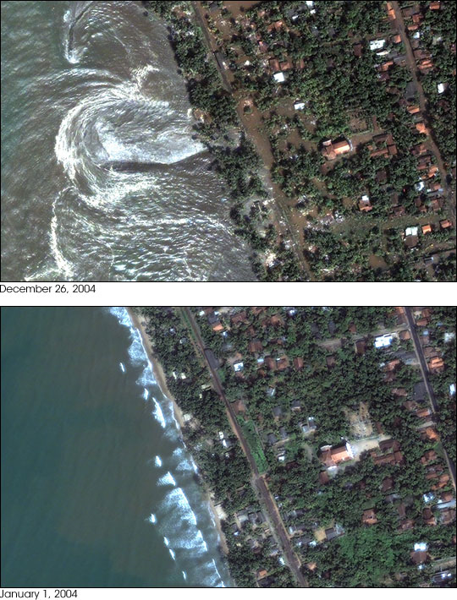
Tsunami, del 2

Slide 18
Tsunami, del 3
Forskydning af oceanplader kan forsage bølger, kaldet Tsunami

Slide 19
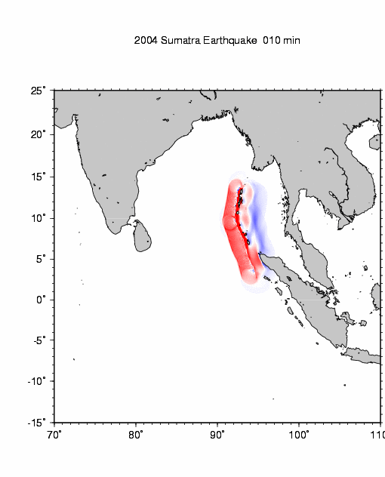
Tsunami, del 4

Slide 20
Tsunami, del 5
Klik

Slide 21
Tsunami, spørgsmål 1
I hvilke farvande er der fare for tsunamier ?

Slide 22
Tsunami, spørgsmål 2
Hvorfor øges bølgehøjde når tsunami bølgerne rammer kysten ?

Slide 23
Pointer
Jordskælv forekommer ved alle pladegrændsetyper
Jordskælv udsender 3 forskellige slags bølger
Tsunamier opstår ved undersøiske jordskælv

